Slide 1

bahasa basis data
Safitri Jaya, S.Kom, M.T.I

Slide 2
Jenis Bahasa basis data
DDL (Data Definition Language)
  berfungsi untuk mendefenisikan skema basis data
DML (Data Manipulation Language)
  berfungsi untuk memanipulasi data

Slide 3
DDL (data Definition Language)
Merupakan Bahasa basis data yang digunakan untuk mendefinisikan skema basis data
Contoh :
  Create database akademik
  Create table mahasiswa (NIM char(10), nama char(30), Alamat char(50))
Eksekusi pernyataan DDL pada sistem basis data relasional akan menciptakan sebuah kamus data (data dictionary)
Kamus data adalah suatu himpunan dari metadata
Metadata adalah data yang menerangkan data lainnya
Skema tabel adalah contoh dari metadata
Sistem basis data akan membaca kamus data sebelum membaca atau melakukan modifikasi data yang sebenarnya/yang diperintahkan

Slide 4
DDL (Data Definition Language)
Create database
  syntax : create database nama_database;
  melihat hasil : show databases;
  mengaktifkan database : use nama_database;
  menghapus database : drop database nama_database;
Create table pada database
  syntax : create table nama_table(nama_atribut1 tipe data(panjang data), nama_atribut2 tipe data(panjang data) ,…);
  melihat hasil : show tables;
  melihat struktur table : desc nama_table:
  menghapus table : drop table nama_table;

Slide 5
DDL (Data Definition Language)
Penentuan Primary Key
  Dari awal pembuatan table
    syntax : create table nama_table(nama_atribut1 tipe data(panjang data), nama_atribut2 tipe data(panjang data) ,…, primary key(atribut1));
  Setelah table terbentuk
    syntax menambah PK : alter table nama_table
    add primary key (nama_atribut);
    menghapus primary key : alter table nama_table
    drop primary key;

Slide 6
DDL (Data Definition Language)
Merubah nama kolom pada table
nama kolom sebelum : nama
nama kolom sesudah : nama_pengunjung
syntax : alter table pengunjung
change nama nama_pengunjung char(25);

Slide 7
DDL (Data Definition Language)
Merubah nama table
nama tabel sebelum : pengunjung
nama tabel sesudah : pengunjung_perpustakaan
syntax : rename table pengunjung to pengunjung_perpustakaan;

Slide 8
DDL (Data Definition Language)
Menambah field baru pada table yang sudah terbentuk
table pengunjung (kode_pengunjung, nama_pengunjung)
field baru yang akan ditambahkan : alamat_pengunjung
syntax : alter table pengunjung
add alamat_pengunjung char(50);
menghapus field : alter table pengunjung
drop alamat_pengunjung;

Slide 9
DDL (data Definition Language)
Contoh lain DDL :
alter table mahasiswa add primary key;
alter table mahasiswa drop primary key;
rename table mahasiswa to mahasiswa_informatika;
alter table mahasiswa_baru change nama nama_mhs char(20);
alter table mahasiswa_baru add no_telp char(12);
alter table mahasiswa_baru drop no_telp;

Slide 10
DDL (data Definition Language)
Contoh lain DDL :
create table dosen (nip integer primary key, nama_dosen varchar(45), alamat_dosen varchar(255)); -------- menambah PK
create table mahasiswa (nim integer primary key, nip integer references dosen (nip), nama_mhs varchar(45), alamat_mhs varchar(255)); ---- menambah FK
create table mata_kuliah (kode_mk integer primary key, nip integer references dosen (nip), kode_ruang varchar(20) references ruang (kode_ruang), nama_mk varchar(45), deskripsi_mk varchar(255)); ------ menambah FK > 1
create table mhs_ambil_mk (nim integer references mahasiswa (nim), kode_mk integer references mata_kuliah(kode_mk), primary key(nim, kode_mk)); ------ composite PK

Slide 11
DDL (data Definition Language)
Cara menambah Foreign Key (FK) pada struktur table yang sudah ada
ALTER TABLE `mahasiswa` ADD FOREIGN KEY (`nidn`) REFERENCES `dosen_prodi`(`nidn`) ON DELETE RESTRICT ON UPDATE RESTRICT;
alter table dosen_prodi add foreign key(nim) references mahasiswa(nim);

Slide 12
DmL (data manipulation Language)
Merupakan Bahasa basis data yang memungkinkan pengguna untuk mengakses atau melakukan manipulasi data dalam sistem basis data yang bertipe relasional.
Secara umum, manipulasi data pada basis data meliputi Query, Insert, Update, Delete
2 jenis DML :
  DML prosedural
    pengguna perlu menspesifikasikan data dan cara untuk memperoleh data tersebut
  DML Deklaratif (DML Nonprosedural)
    pengguna perlu menspesifikasikan data tanpa harus menspesifikasikan cara untuk mendapatkannya

Slide 13
DmL (data manipulation Language)
Contoh DML :
Query
  Select * from mahasiswa where IP >= 2.75;
Insert
  Insert into mahasiswa (NIM, Nama, Alamat) values (‘2019071001’, ‘Ridwan’, ‘Graha Bunga’);
  Insert into mahasiswa values (‘2019071001’, ‘Ridwan’, ‘Graha Bunga’);
Update
  Update mahasiswa set nama = ‘Nirmala’ where NIM = ‘2019071001’;
Delete
  Delete from mahasiswa where NIM = ‘2019071001’;

Slide 14
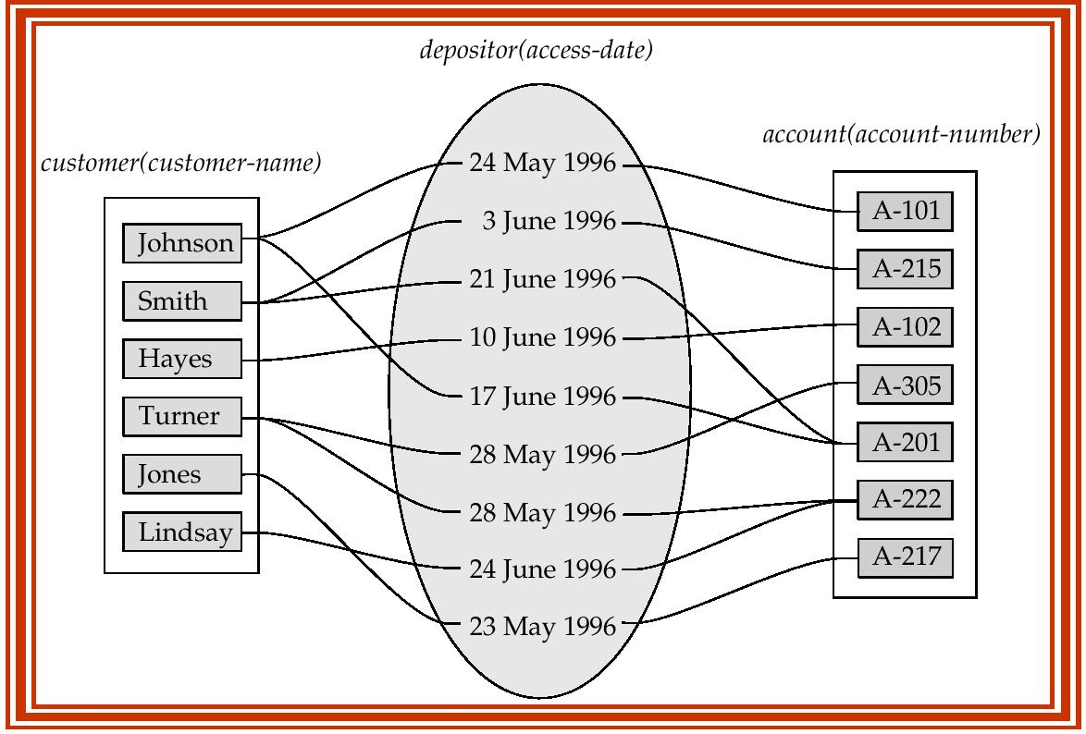
Relationship set
Depositor merupakan relationship set antara entity sets customer dengan entity sets account

Slide 15
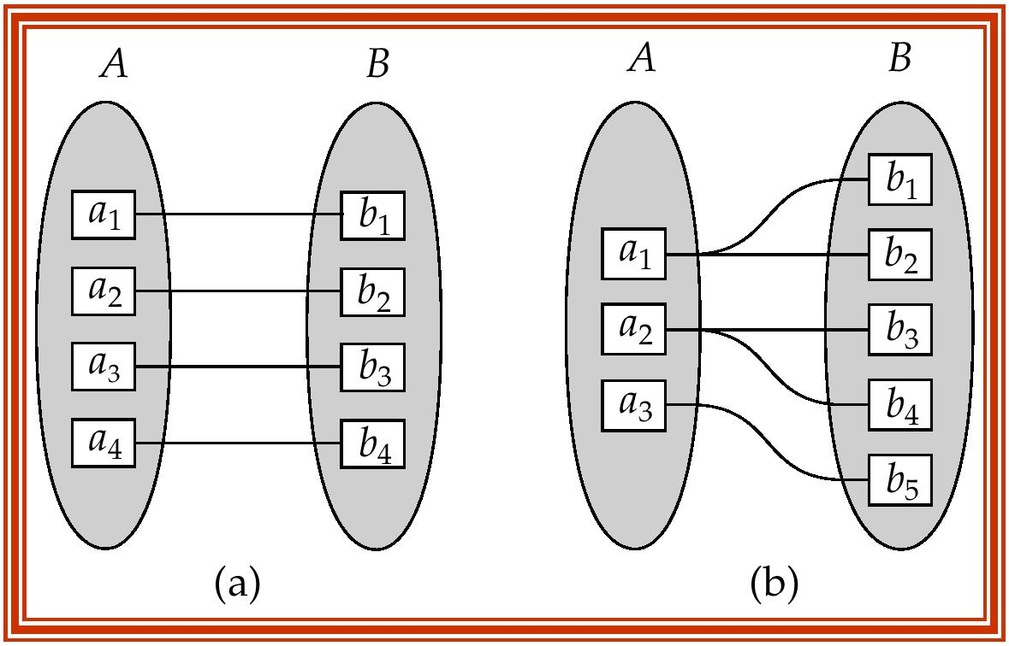
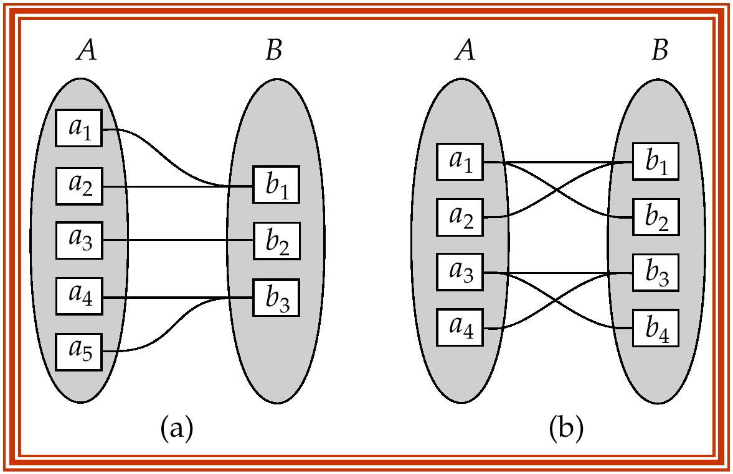
cardinalities
One to One
One to Many
Many to One
Many to Many

Slide 16
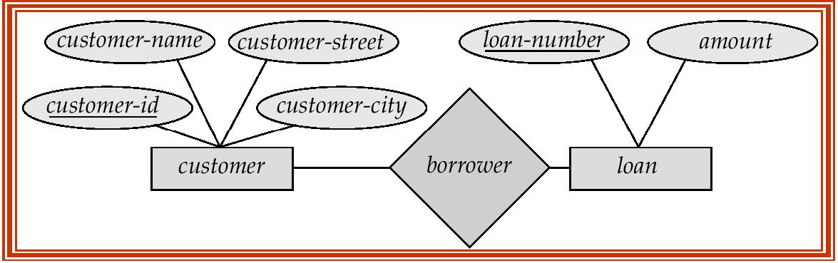
Entity relationship diagram

Slide 17
Aturan untuk rancangan database
  Tiap baris harus berdiri sendiri (independent)
    tidak tergantung baris-baris yang lain, dan urutan baris tidak mempengaruhi model database
  Tiap baris harus unik
    tidak boleh ada 2 atau lebih baris yang sama persis
  Kolom harus berdiri sendiri (independent)
    tidak tergantung kolom-kolom yang lain, dan urutan kolom tidak mempengaruhi model database
  Nilai tiap kolom harus berupa satu kesatuan
    tidak berupa sebuah daftar.

Slide 18
Tahap pembuatan database
Menentukan entitas
Menentukan atribut
Menentukan relasi
Membuat ERD
Normalisasi Basis Data
Implementasi Basis Data

Slide 19
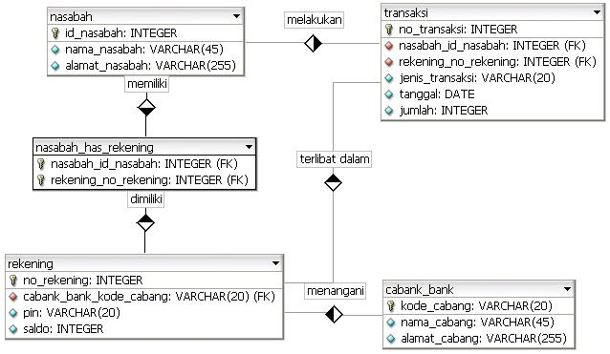
Entity relationship diagram

Slide 20
kuis
buatlah sebuah database perpustakaan
Buat 3 buah table dengan nama table buku, table anggota dan table pinjam dengan ketentuan sebagai berikut :
Buku
ISBN
Judul
pinjam
No urut peminjaman
ISBN
pengarang
ID anggota
Tgl peminjaman
Tgl pengembalian
Anggota
ID anggota
Nama

Slide 21
kuis
Tentukan primary key untuk setiap table
Buatlah model data dari ketiga buah table menggunakan ERD dan relasional
Ubahlah nama field Judul yang ada pada table buku menjadi judul buku dan nama field nama pada table anggota menjadi nama anggota
Tambahkan field baru pada table buku dengan nama tahun terbit char(4) dan pada table anggota dengan nama no hp anggota char(12)

